Slide 1
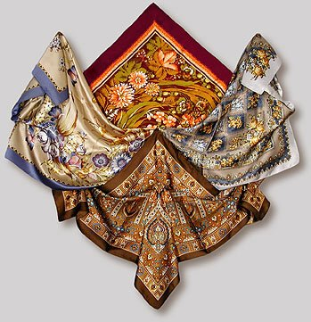
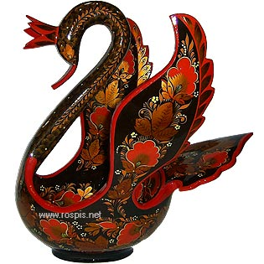
Народные промыслы Хохлома

Slide 2
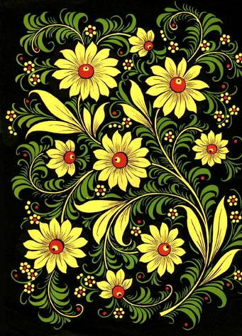
Хохлома
Кисть хохломская! Большое спасибо!
Сказывай сказку для радости жизни!
Ты, как душа у народа, красива,
Ты, как и люди, служишь Отчизне!

Slide 3
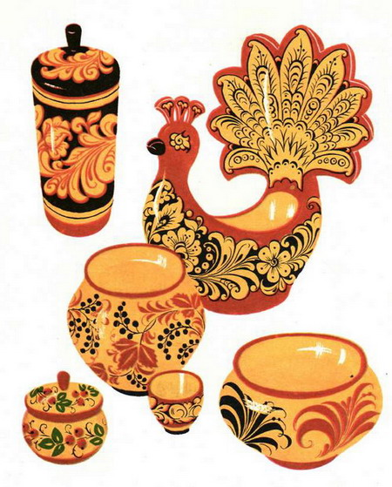
ЛЕГЕНДА
Разное рассказывают старики. Говорят, будто давным-давно поселился за Волгой веселый мужичок-умелец. Избу поставил, стол да ложку сладил, посуду деревянную вырезал. Варил себе пшенную кашу и птицам пшено не забывал насыпать. Прилетела как-то к его порогу жар-птица, прикоснулась своим крылом к чашке, и чаша стала золотой. Это сказка, но сказка – ложь, да в ней намек. Не из сказки ли появилась эта удивительная, сказочная, рукотворная красота, которая зовется Хохломой. А появилось это искусство в 17 веке в селе Хохлома

Slide 4
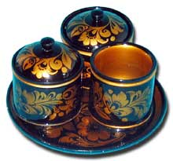
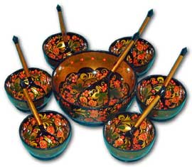
Хохломские изделия
изготавливают из липы, березы. Хохломской росписью расписывали домашнюю утварь: посуду, прялки, шкатулки. Хохломские изделия считались хорошим подарком. В больших количествах изготавливали ложки – ложка у каждого была своя. Ложки еще использовались как музыкальный инструмент. Хохлома, как и любой другой вид искусства, словно старинная песня, а каждое новое поколение поет ее по-своему. В этих чашках, ковшах, ложках заключен поэтический образ России.

Slide 5
Этапы хохломской росписи.
Заготовка изделия.
Грунтовка полуфабриката.
Роспись.
Покрытие лаком.
Закалка в печи.

Slide 6
Виды росписи.
«Верховой»
К «верховой» росписи принято относить «травку» - роспись, включающая изображения травинок, веточек, написанных красной и парной краской на золотом фоне.
«Под листок» - разновидность данной росписи.
«Под фон»
Особенностью росписи
«под фон» является силуэтный золотистый рисунок на черном и красном фоне.

Slide 7
Секреты орнамента
Хохлома.
Декоративная роспись на деревянных изделиях (посуда, мебель)
отличается тонким растительным
узором, выполненным красным и
черным (реже зеленым) тонами и
золотом по золотистому фону.

Slide 8
Виды росписи.
«осочки»
«завиток»
«капельки»
«кустики»

Slide 9
Травный орнамент – стебель «криуль»

Slide 10
Орнамент с «ягодками» и «листочками»

Slide 11
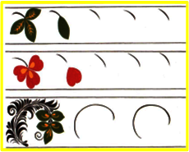
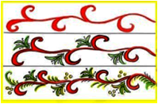
Древнее искусство, вид расписной деревянной посуды и мебели. Это золотой фон или золотой орнамент на красном, черном, зеленом фоне. Мастера хохломы – жители Нижегородской области.

Slide 12
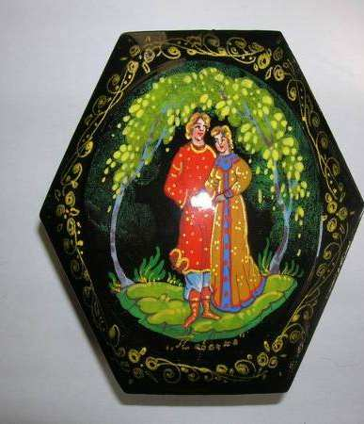
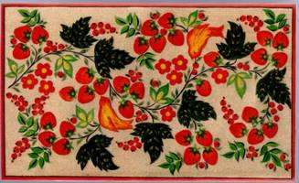
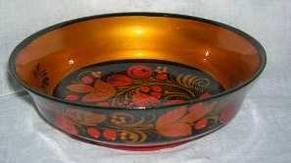
РОСПИСЬ ХОХЛОМСКАЯ
СЛОВНО КОЛДОВСКАЯ
В СКАЗОЧНУЮ ПЕСНЮ
ПРОСИТСЯ САМА.
И НИГДЕ НА СВЕТЕ
НЕТ ТАКИХ СОЦВЕТИЙ
ВСЕХ ЧУДЕС ЧУДЕСНЕЙ
НАША ХОХЛОМА!

Slide 13
